Slide 1
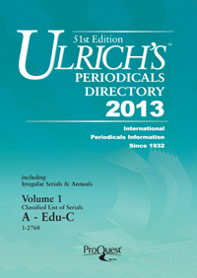


Принципы работы международной реферативной базы данных Ulrich's Periodicals Directory и других продуктов компании Serials Solution (ProQuest)
ULRICHSWEB™
GLOBAL SERIALS DIRECTORY
Галина Тестерман
Редактор по Метаданным
Serials Solutions, ProQuest

Slide 2
База Данных Ульрих
Справочник по периодическим изданиям Ульрих (Ulrich’s Periodicals Directory) является авторитетным источником библиографической информации о более чем 300,000 периодических изданий всех типов:
Академические и научные журналы
Бизнес и коммерческие журналы
Ежедневные и еженедельные газеты
Бесплатные и находящиеся в открытом доступе журналы
Нерегулярно издающиеся журналы и монографии
Публикации международных агентств
Многие другие периодические издания всех типов

Slide 3
Первое Издание Ульриха

Slide 4
История Ульриха
Впервые опубликован в 1932 году
Первоначальное название “Справочник по Периодическим Изданиям:
Классифицированый Указатель Избранных Периодичеких Текущих
Зарубежных и Отечественных Изданий, составленный Каролин Ульрих,
Директором Отдела Периодики Публичной Библиотеки Нью Йорка”
Первое Издание (1932) | 52oе Издание(2014)
6,000 изданий | 228,042 изданий
183 предметных рубрик | 902 предметных рубрик
323 страниц | 11,574 страниц
$10.00 – цена подписки | $2,175.00 – цена подписки
Чтобы узнать больше информации о Каролин Ульрих, пожалуйста, посетите страницу на сайте Serials Solutions: http://www.serialssolutions.com/en/services/ulrichs/remembering-carolyn-ulrich

Slide 5
Статистика Ульриха
По состоянию на 9 сентября, 2013 года, в базе данных Ульрих находится:
381,746 периодических изданий
235,245 активных периодических изданий
791 предметных рубрик (Ulrich’s subjects), включающих Библиографические, Реферативные, Статистические журналы
и издания общего профиля
Мы проверяем и обновляем информацию о включении журналов в индексы цитирования и реферативные базы данных (Abstract/Index databases) из более, чем 600 источников в мире

Slide 6
Интересные Факты об Ульрихе:
Покрытие является международным, с некоторым акцентом на периодике, издающейся на английском языке.
Включение периодического издания в базу данных Ульрих является совершенно бесплатным для издателей (Free of Charge) ☺
Небольшие издательства со всего мира составляют подавляющее большинство периодических изданий, включенных в каталог Ульрих.
В основном мы получаем информацию о журналах от издателей и проверяем ее на веб-сайтах издателей.
Notes:
Мы полагаемся на издателей, которые помогают нам обновлять даные о журналах и присылают нам информацию о новых журналах для включения в Ульрих. Пожалуйста, присылайте информацию о журналах Вашего издательства на мой электронный адрес (либо используя Ulrichs corrections).

Slide 7
Список данных о журналах, которые мы получаем от издателей:
• Название и подзаголовок
• ISSN печатного издания
• ISSN электронного издания
• Рецензируемoе ли издание
• Имена редактора и издателя
• В каком году издание было впервые опубликовано
• Частота выхода
• Тема (предмет) издания
• Годовая цена подписки
• Официальное название издательства
• Адрес, телефон и факс компании
• Адрес электронной почты и URL
• На каком языке издается журнал(ы)
• Статус (активный или прекративший свое существование – Active or Ceased)
• Год прекращения издания (если известен)
• Тираж
Notes:
Наши редакторы вносят данные присылаемые издателями в файлах по электронной почте или в виде исправления сведений с сайта ulrichsweb ulrichsweb corrections
Предпочитаемые форматы для файлов: Excel and ASCII delimited.

Slide 8
Обновление Библиографических Данных
В нашей базе данных указано когда информация о каждом журнале была обновлена.
Издатели отправляют нам файлы с новыми ценами и библиографическими данными об изданиях.
Наши редакторы пытаются разыскать как можно больше информации об изданиях, кроме той, которая была прислана издателями.
В статусе, который присваивается изданию, будет указана последняя информация, известная о журнале: Активный (Active), Прекратившийся (Ceased), Временно приостановившийся (Suspended)
Изменение названия издания и все предыдущие названия (Title History).

Slide 9
Главные Элементы Описания Издания:
Следующие элементы являются обязательными и появляются во всех описаниях журналов:
название
частота выхода в год
язык
тема
десятичная классификация Дьюи (DDC)
код страны
информация об издателе (имя, адрес, телефон, факс, электронная почта, веб-сайт)
Notes:
Certain electronic journals may not have a physical mailing address; the URL and/or email address provide a means of contacting the publication
Есть много других необязательных элементов данных, перечисленных в Ульрихе.

Slide 10
Что делает Ульрих уникальным?
Следующая информация:
DDC (классификация Дьюи)
CODEN
ISSN
Краткое описание издания
Обозначение рецензируемых изданий
Обозначения типа издания
Находится ли издание в открытом доступе в интернете (Open Access)
Notes:
Название издания (полная история всех названий, названия на других языках, варианты названия, ключевые названия, форматы издания (печатных, электронный, СД-РОМ), язык издания, переводные версии, а также другие типы издания: региональное, международное, сокращенное, и т.д.)

Slide 11
Кто использует Ульрих:
Библиотекари
Преподаватели и студенты академических библиотек
Персонал и посетители публичных и специализированых библиотек
Работники корпоративных библиотек
Исследователи во всем мире

Slide 12
Как используются данные Ульриха:
  Помощь в развитии и управлении ресурсами библиотек
  Определение рецензируемых журналов и находящихся в открытом доступе
  Проверка статуса издания, цены его подписки и других данных
  Информация о том, в каких журналах студенты и преподаватели могут опубликовать свои научные статьи
  Информация о том, в какие индексы цитирования входит журнал
  Названия баз данных, в которые входит электронная версия журнала
  Информация об издателях и провайдерах

Slide 13
Продукты Ульриха:
Ulrich’s Periodicals Directory (печатное издание)
Ulrichsweb.com (oнлайн)
USAS (система анализа периодических изданий)
Notes:
Our editorial daily work is dedicated to maintaining & adding value and content to Serials Bibliographic Database/Serials Knowledgebase from which data is pulled to publish/produce the following:
Наши редакторы в своей ежедневной работе стремятся обогатить и добавить как можно больше новой информации о периодических изданиях в базу данных Ульриха, которая состоит из следующих продуктов:

Slide 14
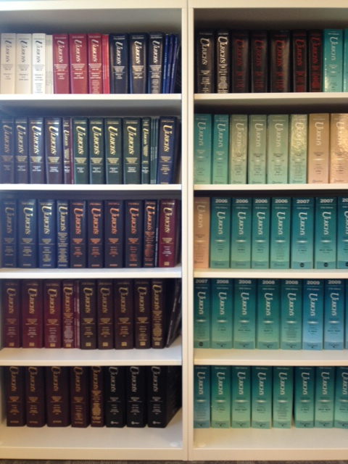

Slide 15
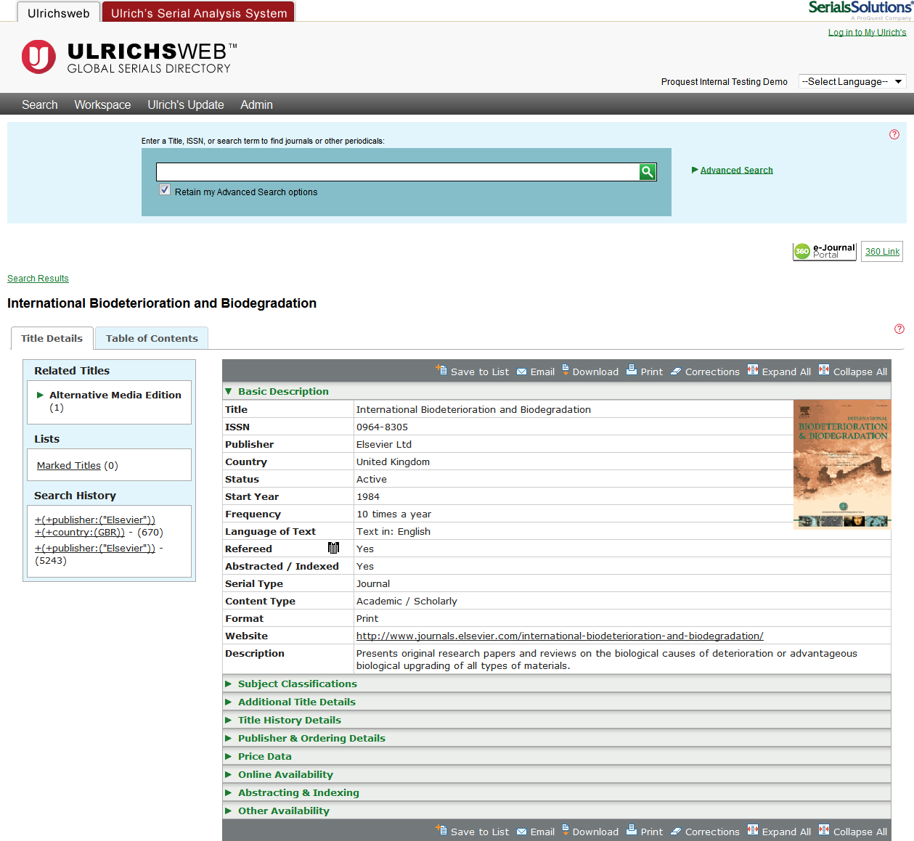

Slide 16
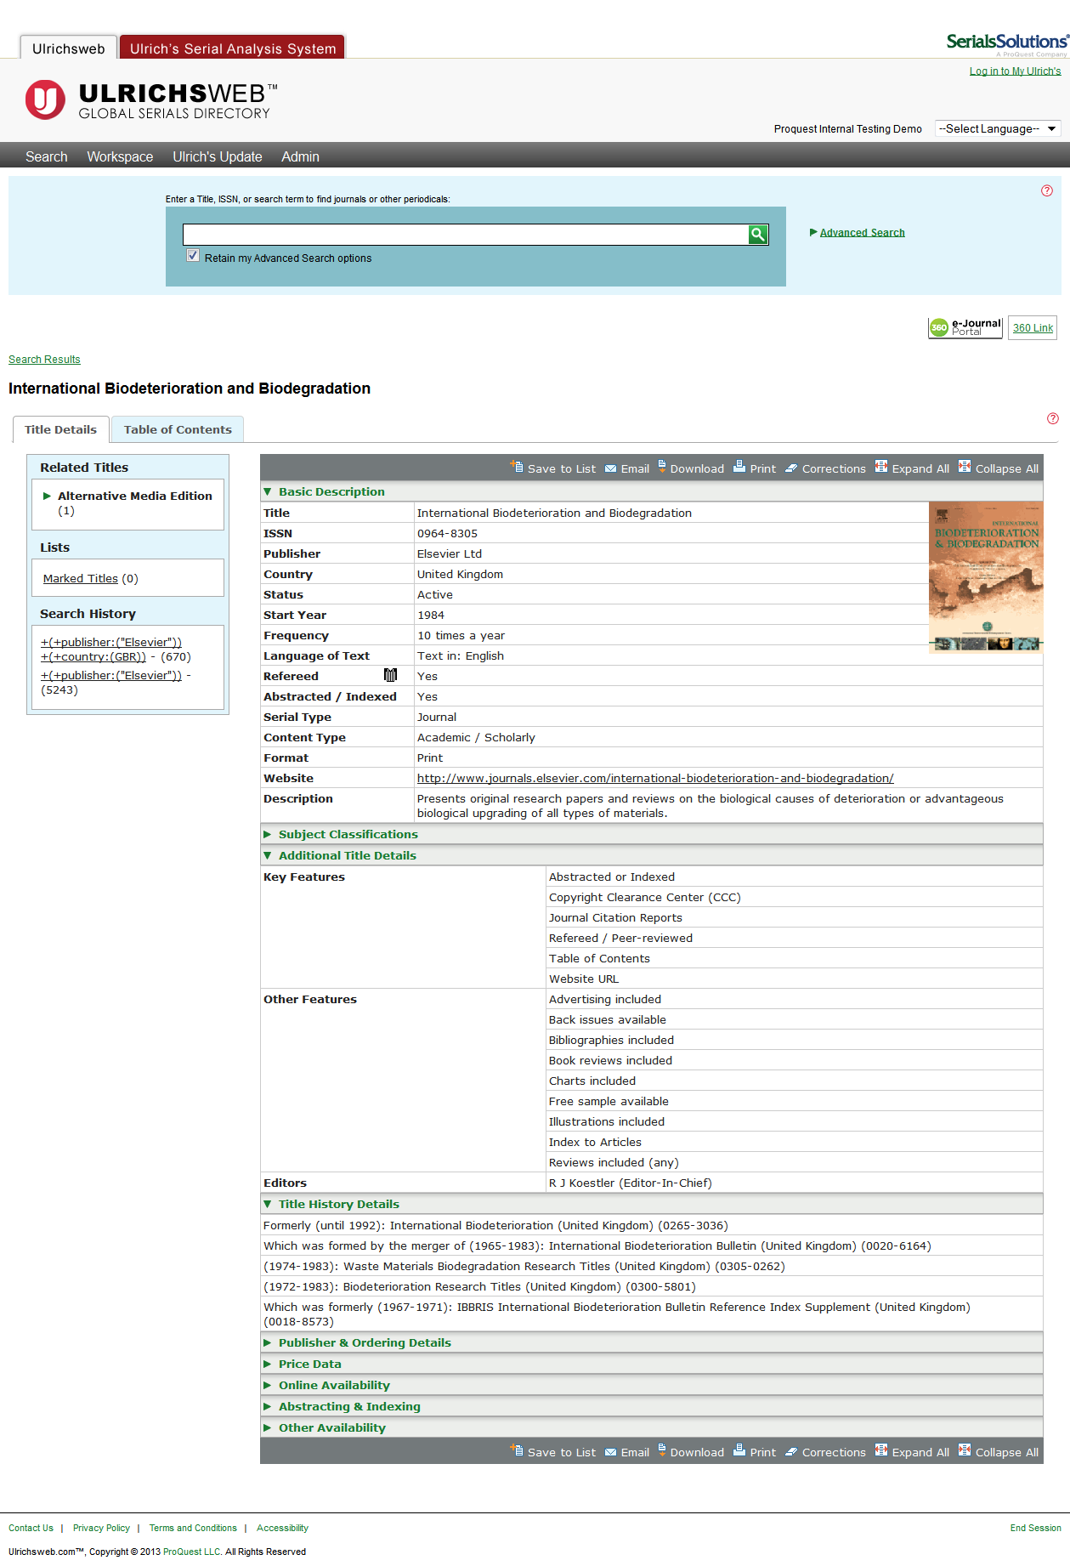

Slide 17
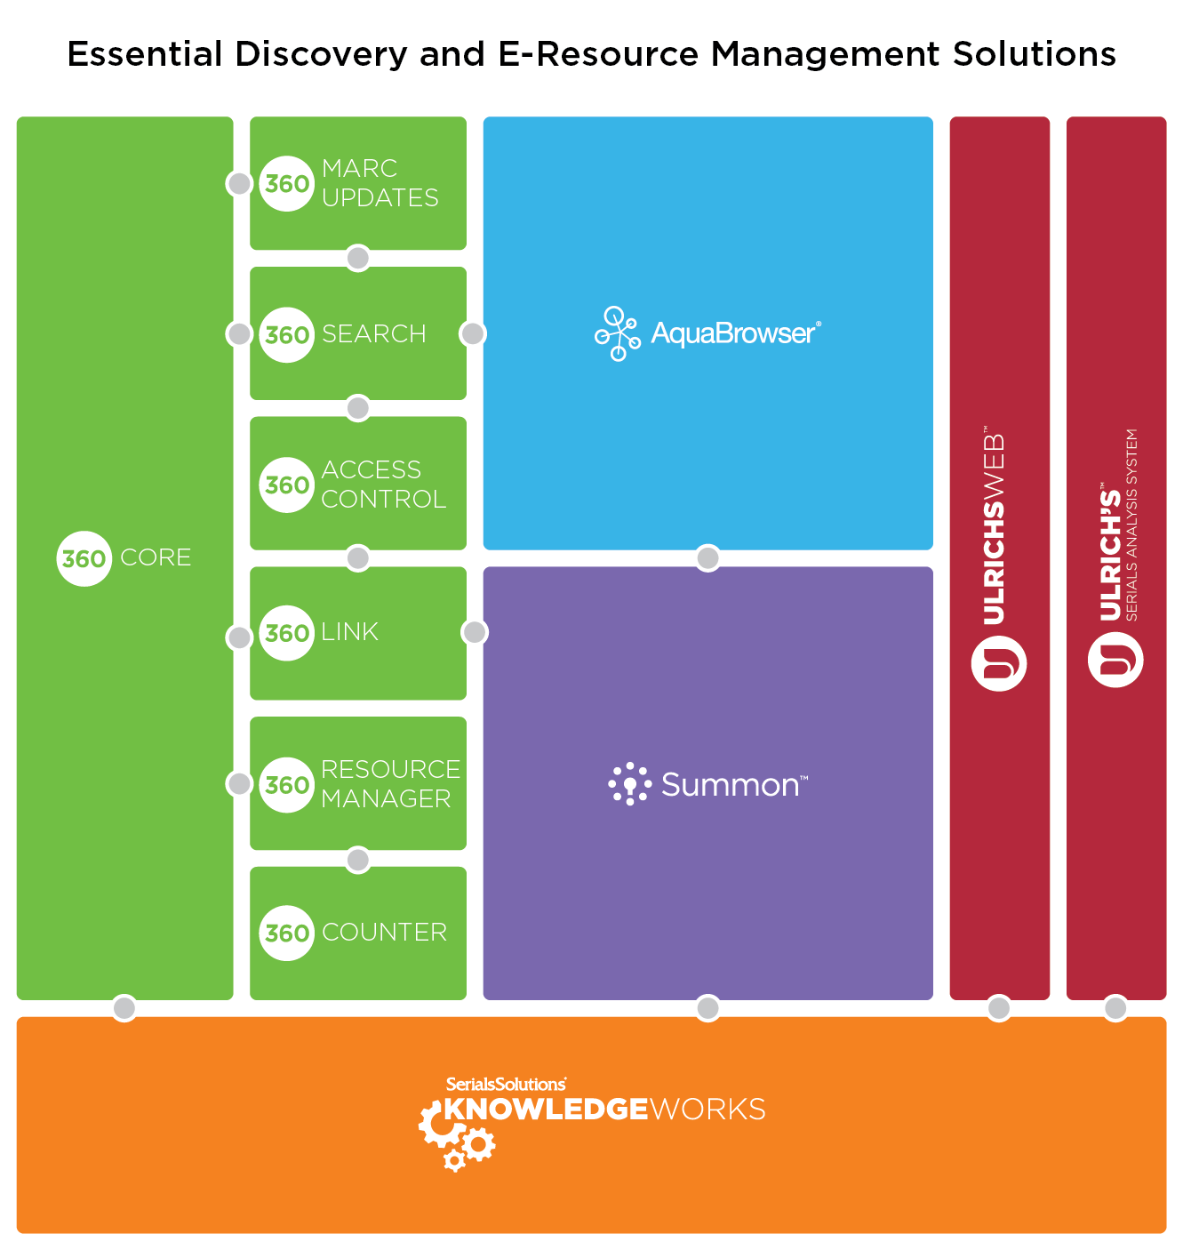

Slide 18



Продукты Serials Solutions
Авторитетная база знаний включающая электронные журналы, книги и многое другое. Служит в качестве основного хранилища данных для всех услуг сервиса Serials Solutions 360 Products.
Единая централизованно управляемая система, которое помогает в управлении жизненного цикла электронных ресурсов библиотек, в том числе выбора, приобретения, внесения в каталог, и определения URL.
Поисковой сервис, основанный на единстве индекса содержания всех ресурсов библиотеки, который сочетает в себе богатые метаданные и полные тексты из различных источников, чтобы облегчить поиск журналов, книг, статей и остального содержимого коллекции библиотеки.

Slide 19
Контактная информация:
Чтобы узнать больше информации o продуктах Serials Solutions, пожалуйста посетите сайты:
http://www.serialssolutions.com
http://www.ulrichsweb.com
Галина Тестерман
Редактор по Метаданым
Serials Solutions, ProQuest
halyna.testerman@serialssolutions.com

Slide 20

Questions?

